Slide 1
计算机图形学-实验四

Slide 2
实验课内容
显示列表——固定管线式Opengl的一种加速运算的方法
Jittor环境配置

Slide 3
之前使用的绘制方式
每一组glBegin()-glEnd()都会向显卡传输一次数据
效率非常低
对于不变的物体，如何提高效率？

Slide 4
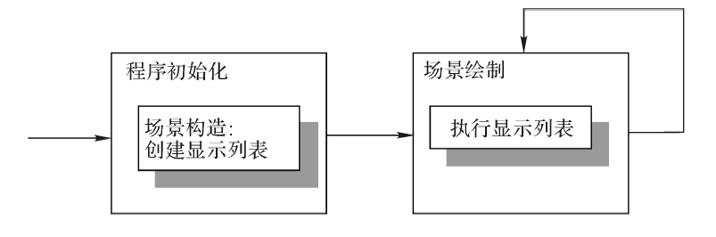
显示列表
提前将要绘制的内容一次性传输到显卡上，可以看成一串预编译的OpenGL 绘制指令
在需要绘制的时候调用相应内容即可
创建显示列表：
glNewList(id, GL_COMPLIE)
//绘制内容
glEndList()
调用显示列表：
glCallList(id)

Slide 5
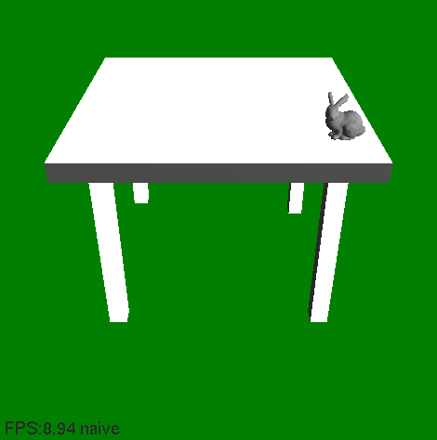
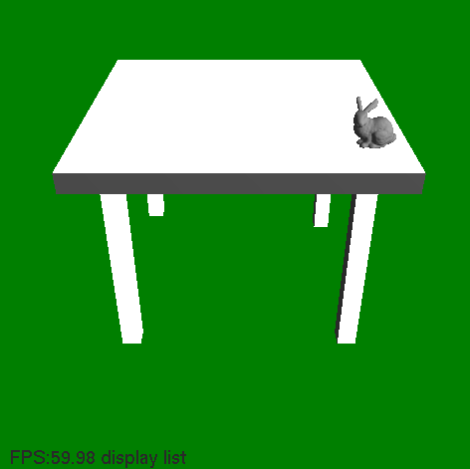
本次作业
在已有代码的基础上，用显示列表在桌子上绘制4×4只兔子
交互
按L切换显示列表模式与直接绘制模式
按E控制兔子旋转
按+增加一只兔子，按-减少一只兔子

Slide 6
扩展
使用OpenGL2.0以上版本（如最新的OpenGL4.6），可以实现可编程管线上的顶点读取加速。
参考资料：http://www.opengl-tutorial.org/cn/intermediate-tutorials/tutorial-9-vbo-indexing/

Slide 7
Jittor简介
计图（Jittor）：一个完全基于动态编译（Just-in-time）,内部使用创新的元算子和统一计算图的深度学习框架
元算子和Numpy一样易于使用，并且超越Numpy能够实现更复杂更高效的操作。
统一计算图则是融合了静态计算图和动态计算图的诸多优点，在易于使用的同时，提供高性能的优化。
官网 : https://cg.cs.tsinghua.edu.cn/jittor/
Github： https://github.com/Jittor?tab=repositories

Slide 8
Jittor环境配置
一、Windows+Anaconda+VSCode
二、WSL+Anaconda+VSCode
https://zhuanlan.zhihu.com/p/579891499
https://zhuanlan.zhihu.com/p/579891244

